Slide 1
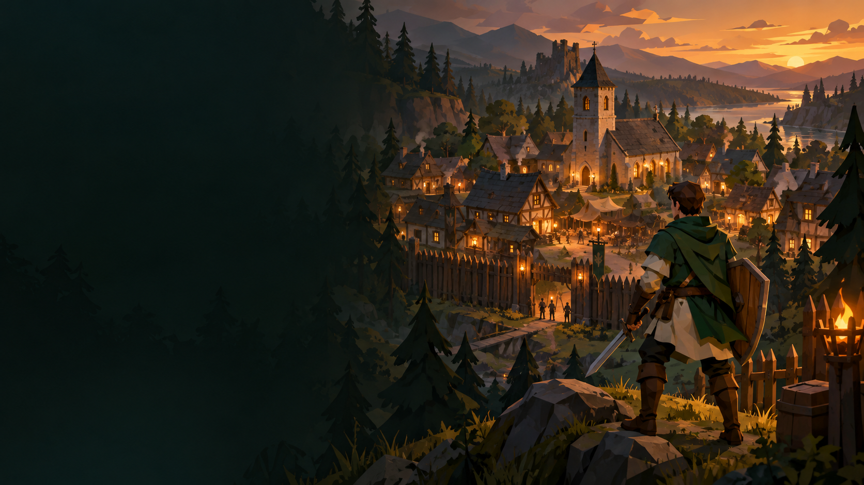
Vatican
Defendor
Доработка игрового прототипа
Notes:
Обложка использует концепт визуального направления из предоставленной VaticanDefendor_pitch.pptx, слайд 1. Изображение является концепт-артом, а не скриншотом текущего прототипа.

Slide 2
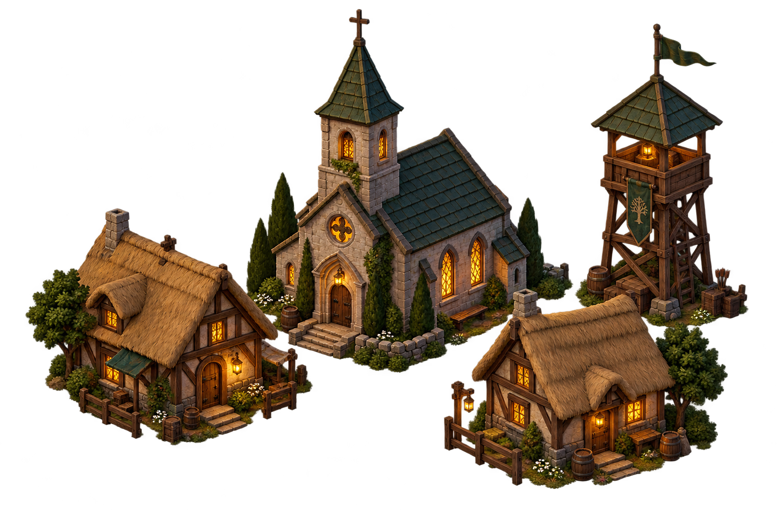
Кратко об игре
Мобильный экшен с развитием деревни
Игрок управляет героем, сражается с волнами врагов и строит оборону вокруг церкви.
Ресурсы из боя и хозяйства идут на улучшение героя и укрепление деревни перед новым нападением.
Разрушение церкви означает поражение.
Notes:
Краткая выжимка из предоставленной VaticanDefendor_pitch.pptx: слайд 1 (жанр), слайд 3 (игровой цикл), слайды 4–5 (защита церкви и личный бой), слайд 9 (экономика). Иллюстрация взята со слайда 9 старого питча и показывает концепт визуального направления.

Slide 3
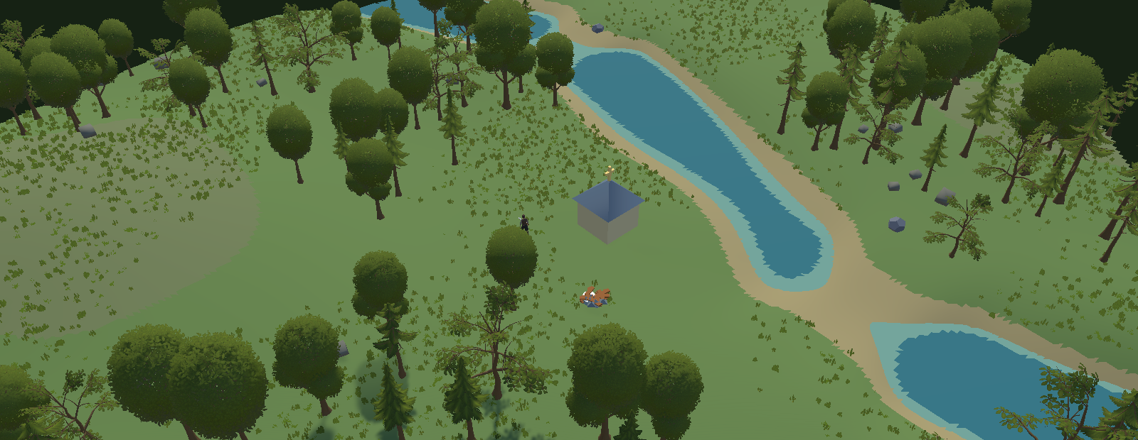
Река и два брода
Карта 96 × 96 м. Рельеф, деревья и камни влияют на пути и размещение обороны.
Notes:
WorldOverview.png: кадр текущего проекта Unity от 12 ноября 2026 года. RiverMapConfiguration: карта 96 × 96 м, seed 105. Рельеф и препятствия используются навигацией и проверкой размещения построек.

Slide 4
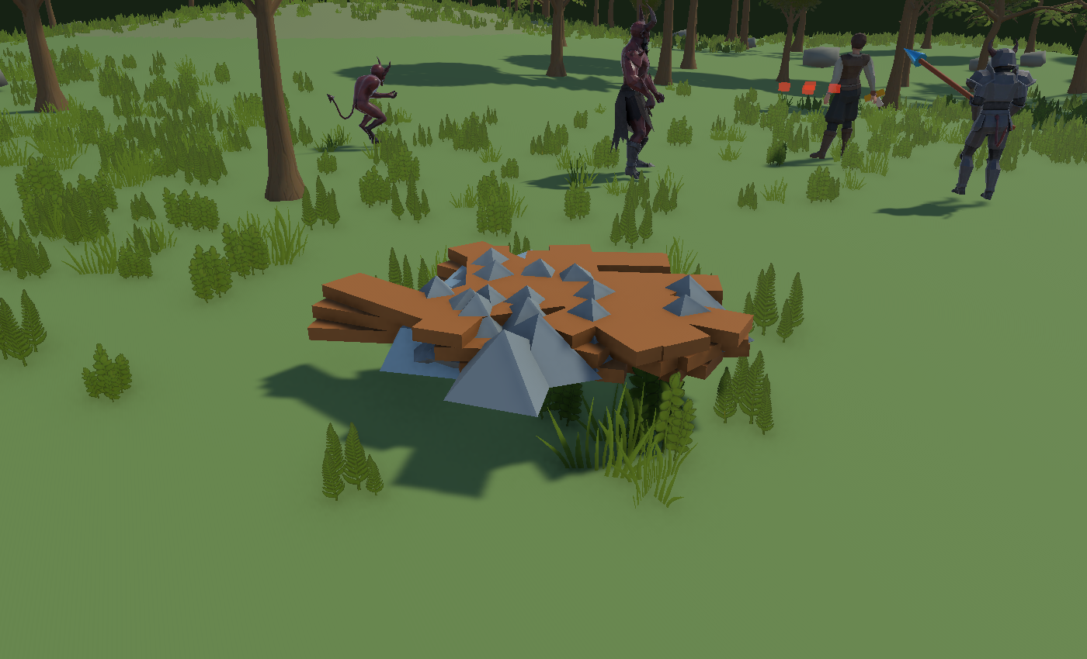
Дерево, камень и железо
Ручная добыча
Отдельная кнопка у источника ресурсов.
Производящие здания
Лесопилка, каменоломня и шахта.
Лут с врагов
Выпадает в мир и притягивается к герою.
Ресурсы идут на строительство и улучшения в матче.
Notes:
Resources.png: текущие 3D-меши ресурсов в постановочной локальной сцене Unity, 12 ноября 2026 года. GatheringSystem, ProductionSystem и ResourcePickupDrops реализуют ручную добычу, производство и лут. Ресурсы матча используются для строительства и улучшений.

Slide 5
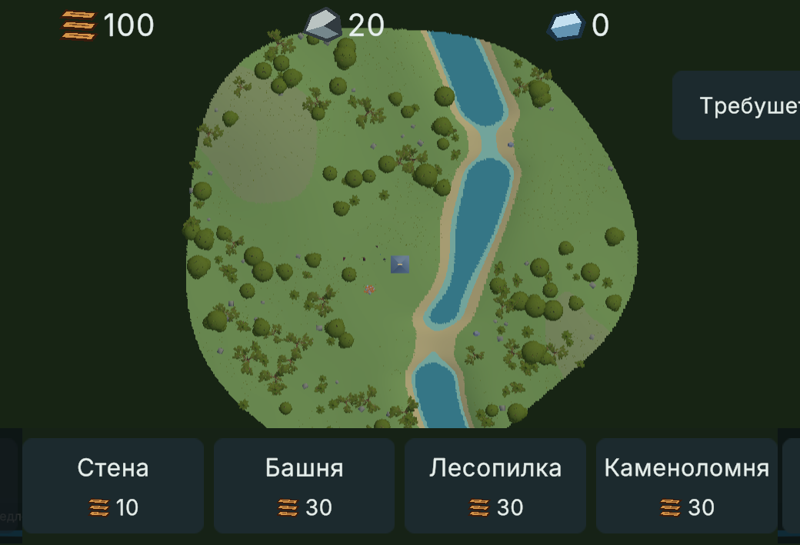
Размещение обороны
Стоимость видна до выбора постройки.
Здание получает позицию и поворот. Стену можно протянуть отрезком.
Вода, уклон и занятое место ограничивают строительство.
Notes:
Фрагмент GameplayPortrait.png, снятого в Unity 12 ноября 2026 года. Показана текущая карта и палитра построек со стоимостью. ServerConstructionSystems: мировые координаты XZ и поворот, стены задаются отрезком. Размещение учитывает воду, уклон и занятые участки.

Slide 6
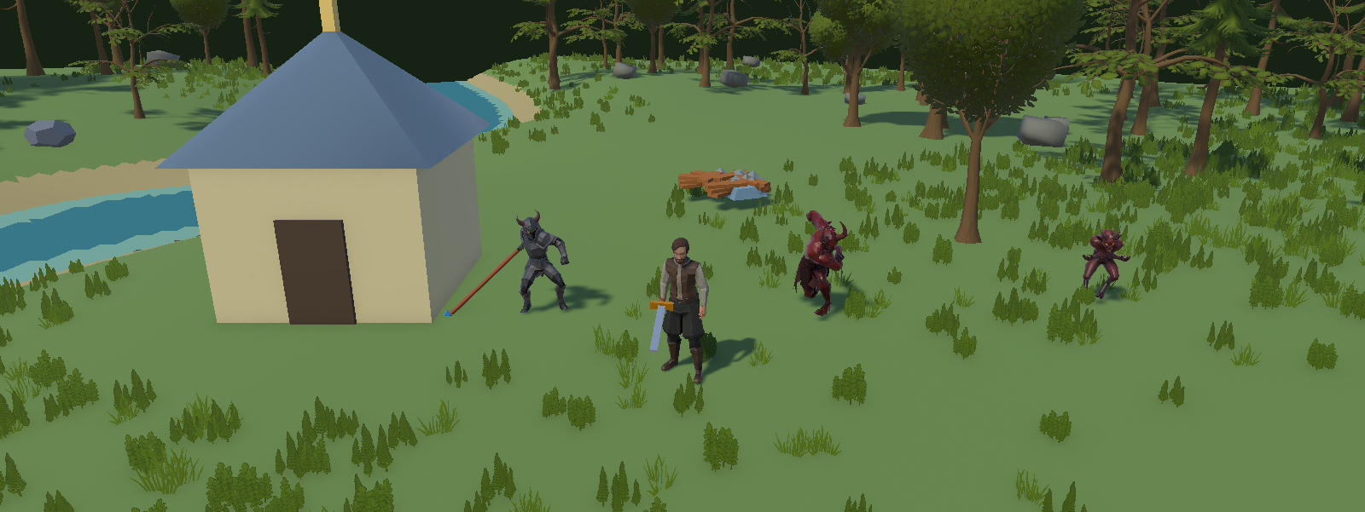
Герой и демоны
Добавлены модели и анимации героя и демонов.
Движение и атаки настраиваются через состояния Animator и Blend Tree.
Notes:
Characters.png: актуальные игровые модели в постановочной сцене Unity, 12 ноября 2026 года. CharacterAnimationBaker обрабатывает Animator Controller, состояния и Simple 1D Blend Tree. Runtime воспроизводит ECS-позы и SkinMatrix.

Slide 7
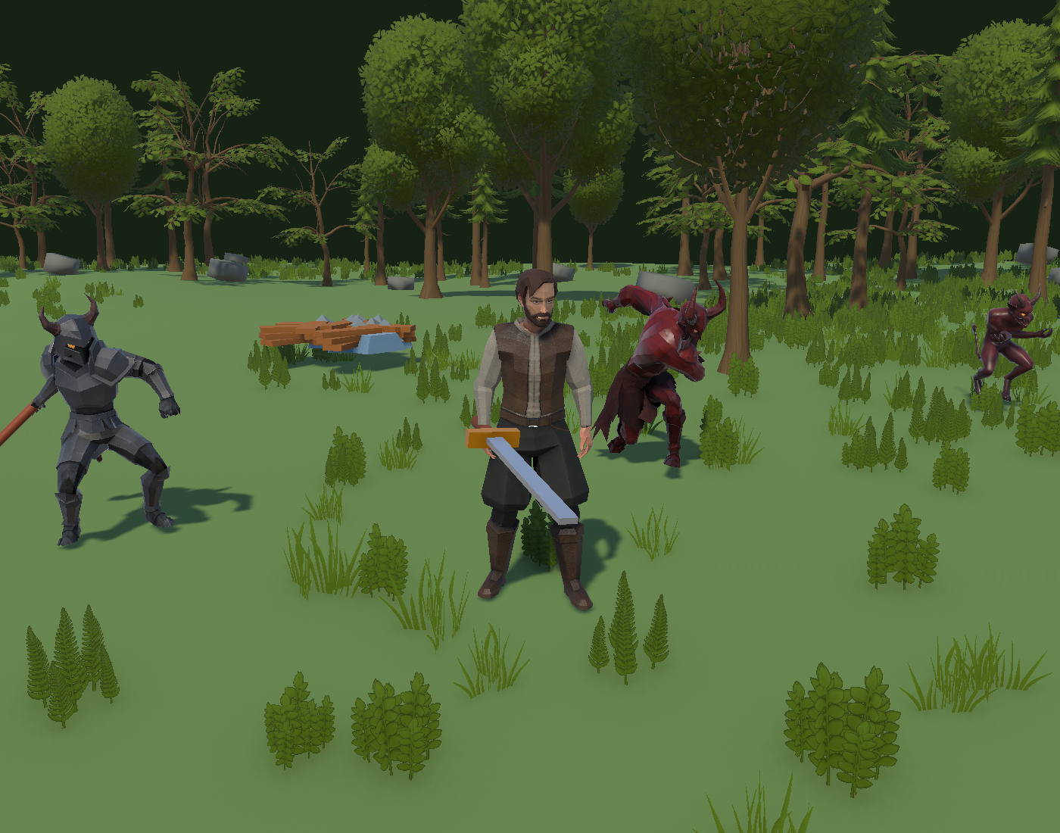
До трёх оружий на матч
У каждого экземпляра свои параметры, редкость и уровень. Игрок теряет оружие, которое берёт в матч.
Нижнее колесо переключает активное оружие. От него зависят обычные атаки, рывок и спецприём.
Notes:
Hero.png: текущая модель игрока с мечом в Unity, 12 ноября 2026 года. WeaponConfiguration, OwnedWeapon и EquippedWeapon: самостоятельный ID экземпляра, редкость, уровень и параметры. Инвентарь и конфигурации принадлежат серверу аккаунта. ClientShellView переключает активный слот нижним колесом. CombatResolutionSystem реализует автоатаки, рывок и спецприёмы. Кадр показывает модель и экипировку, а не активную фазу удара.
Правило снаряжения: игрок теряет оружие, которое берёт в матч.

Slide 8
Две серверные системы
Сервис аккаунтов
Unity-серверы
Регистрация и вход, обслуживание клиентских сессий.
Исполняют ECS-симуляцию игрового мира.
Хранит престиж и инвентарь. Назначает игровой сервер и выдаёт разрешение на подключение.
Управляют боем, волнами, строительством и ресурсами матча. Подтверждают результаты действий игрока.
Notes:
Основание: BackendAccountClient.cs, BackendGateway.cs, OnlineStartup.PrepareClientAsync, ServerCompositionRoot и ServerRunSession. Сервис аккаунтов отвечает за регистрацию, аутентификацию, профиль, инвентарь и назначение сервера. Unity-сервер исполняет симуляцию матча. API магазина описывает Unity-сторону интеграции и не утверждает завершённость отдельной серверной реализации магазина.

Slide 9
Вход в матч и сохранение прогресса
1. Вход в аккаунт
Сервис проверяет учётные данные и выдаёт клиенту сессию.
2. Назначение сервера
Клиент получает адрес Unity-сервера и разрешение на вход в матч.
3. Игра
Unity-сервер исполняет ECS-симуляцию. Клиент отправляет ввод и получает состояние мира.
4. Сохранение
Unity-сервер передаёт чекпойнты и итог матча. Сервис сохраняет прогресс аккаунта.
Notes:
Основание: BackendAccountClient.AuthenticateAsync, BackendClientGateway.AssignAsync, OnlineStartup.PrepareClientAsync, BackendServerHeartbeat и BackendRunCheckpoint. BackendAssignment содержит host, port, grant и contentReleaseId. Перед подключением клиент получает нужный релиз контента. Unity-сервер публикует чекпойнты и итог матча через BackendGateway. Сетевые проверки в рамках правок презентации не запускались.

Slide 10
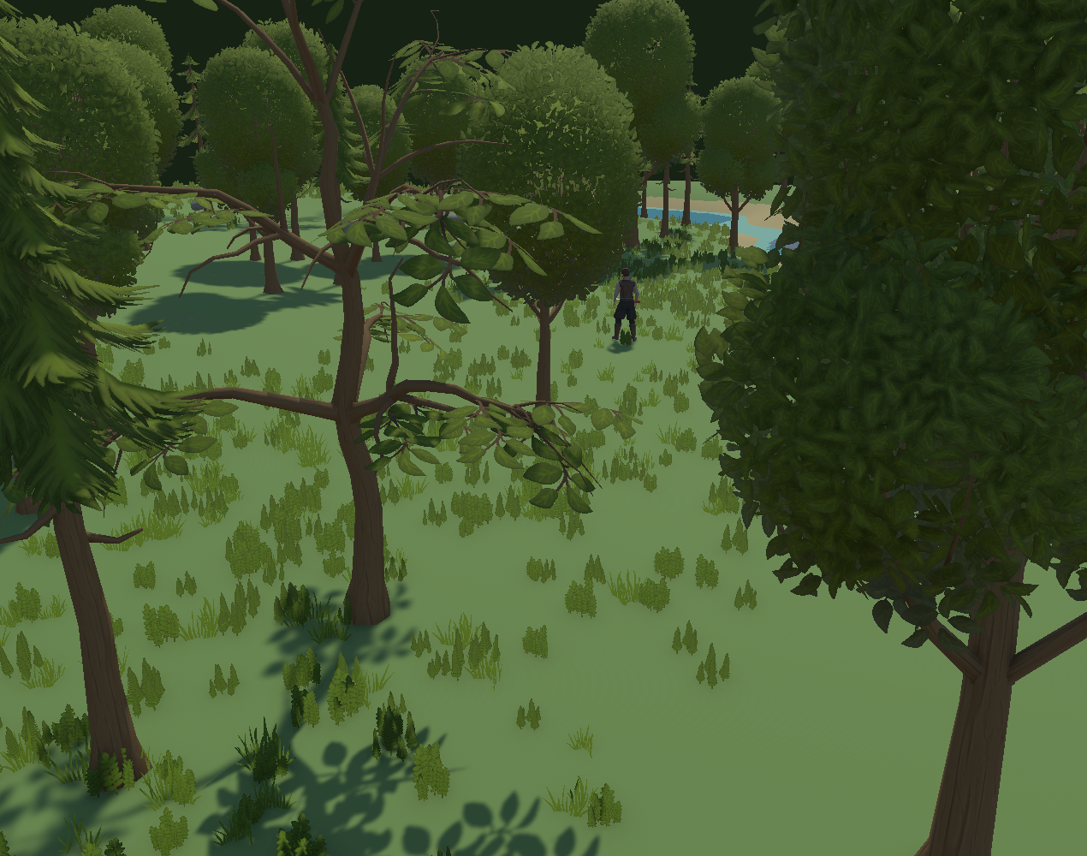
Процедурная генерация мира
Вариант карты по seed
Генератор формирует рельеф и размещает деревья и камни. Правила задают реку, броды и место вокруг церкви.
Общая конфигурация
Готовая карта входит в релиз контента. Клиент и сервер используют одинаковые высоты и препятствия.
Notes:
Forest.png снят в текущем Unity 12 ноября 2026 года. Основание: docs/Planning/ProceduralMaps/Experiments3D/GenerateExperiments.py (Surface, Boundary, PlaceObjects), RiverMapConfiguration.cs и ContentReleaseBuilder.cs. Генерация выполняется при подготовке карты. Текущая карта 96 × 96 м, seed 105, входит в релиз контента. Автоматическая генерация новой карты при каждом старте матча не заявляется.

Slide 11
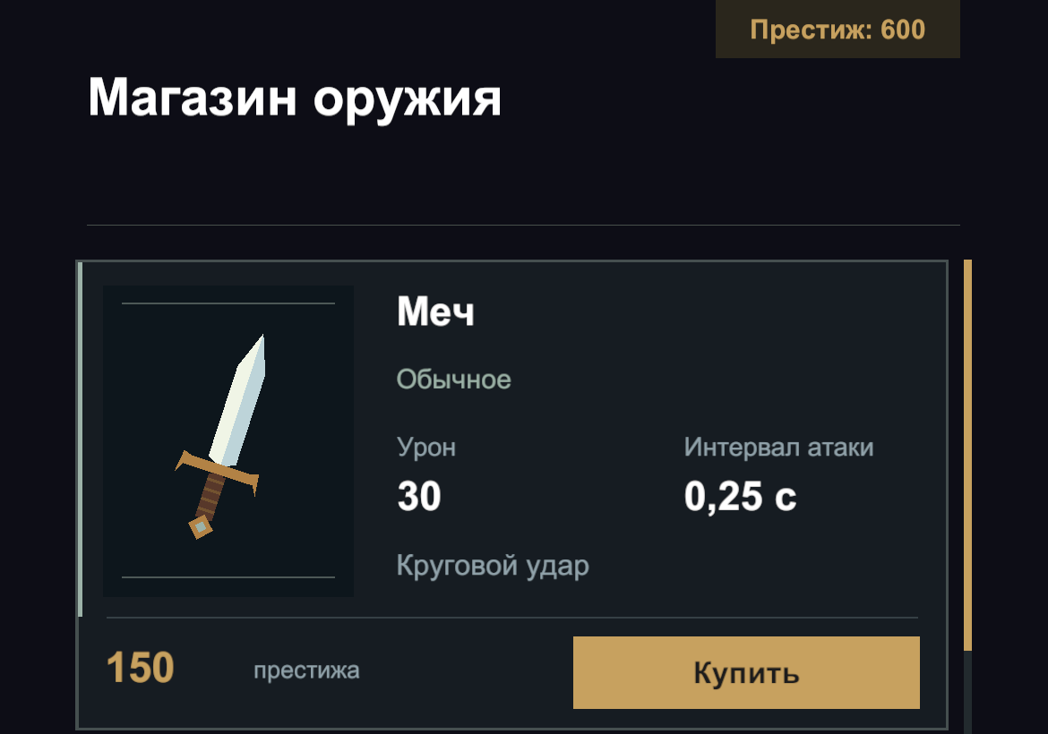
Магазин за престиж
Карточка показывает характеристики и цену. Каталог прокручивается вниз.
После подтверждения покупки клиент обновляет престиж и инвентарь.
Unity-клиент работает по контракту API аккаунта.
Notes:
Shop.png снят в текущем Unity 12 ноября 2026 года. Для демонстрации экрана использован каталог из DevelopmentWeapons с ценами для съёмки. Реализована Unity-сторона магазина по WeaponShopContract.ru.md. Серверная сторона магазина разрабатывается отдельно. Клиент поддерживает каталог, операцию покупки, восстановление результата и обновление кошелька/инвентаря. Проверки сетевой части для этой презентации не запускались.

